Slide 1

Федеральное государственное бюджетное образовательное учреждение высшего образования
«МИРЭА – Российский технологический университет»
РТУ МИРЭА
Институт информационных технологий
Кафедра инструментального и прикладного программного обеспечения
КУРСОВАЯ РАБОТА
Серверная часть веб-приложения «Совместный редактор документов»
Студент: Чернов Т.М. Группа: ИКБО-24-20
Руководитель: Синицын А.В., старший преподаватель
Москва 2022

Slide 2
Цель и задачи
Цель:
1. Разработать серверную часть веб-приложения «Совместный редактор документов»
Задачи:
Разработать архитектуру будущего приложения
Реализовать все функциональные требования к системе
Создать базовый пользовательский интерфейс
Протестировать работу сервиса

Slide 3





Технологии разработки

Slide 4
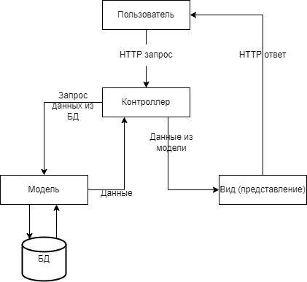
Архитектура сервиса

Slide 5
Функциональные возможности
Регистрации пользователей в системе (администраторы и обычные пользователи);
Создание и совместное редактирование документа;
Возможность хранения и удаления документа;
Возможность удаления пользователей.

Slide 6
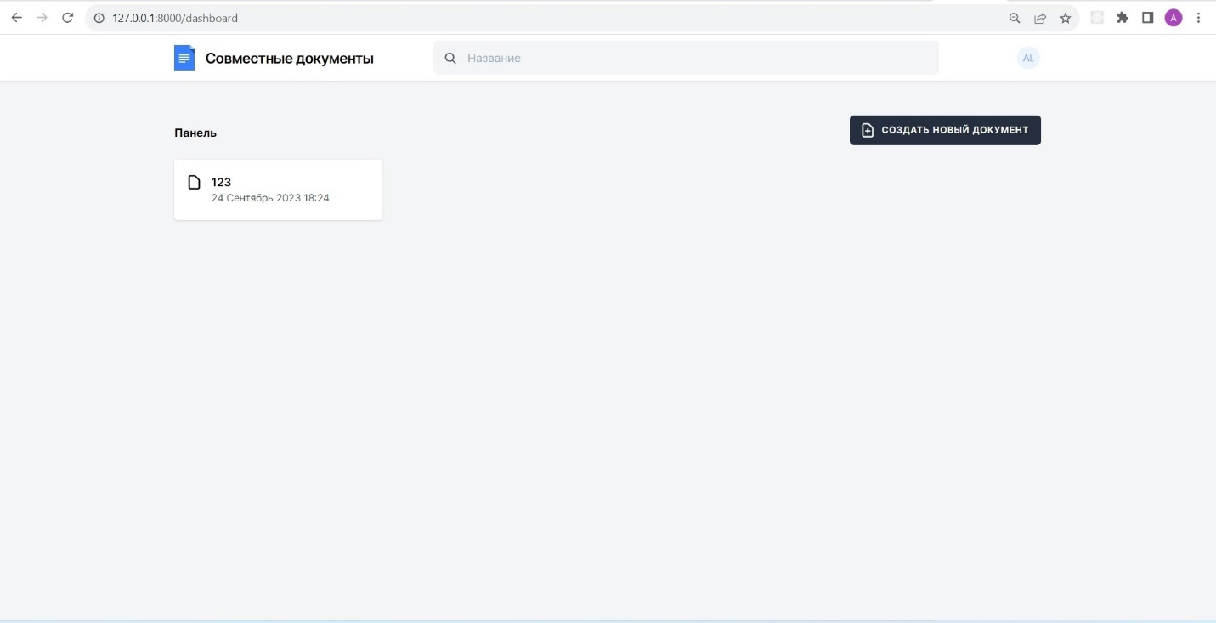
Создание пользовательского интерфейса

Slide 7
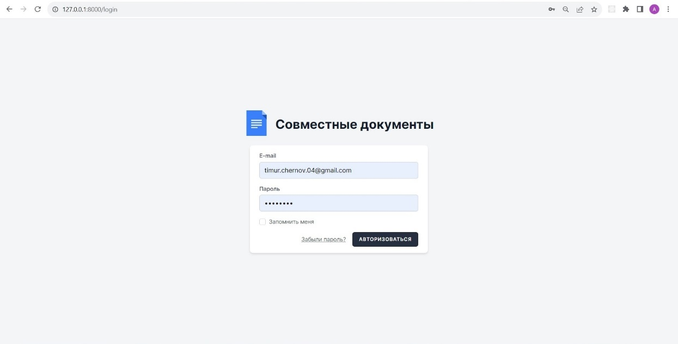
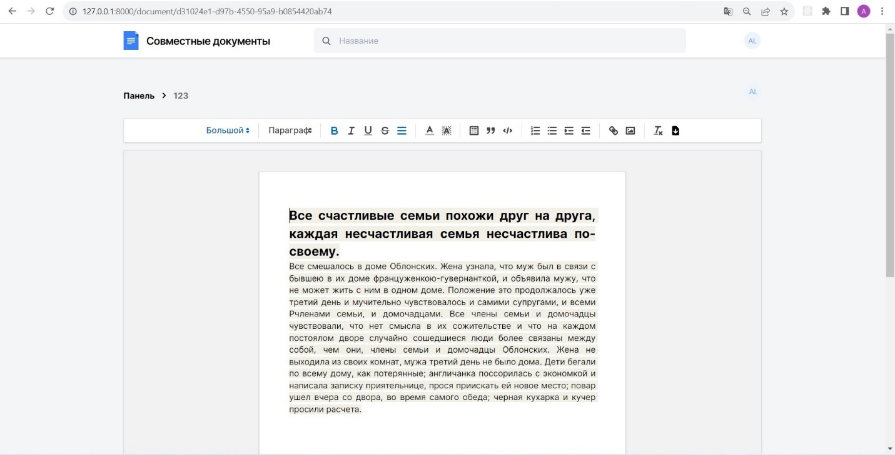
Тестирование

Slide 8
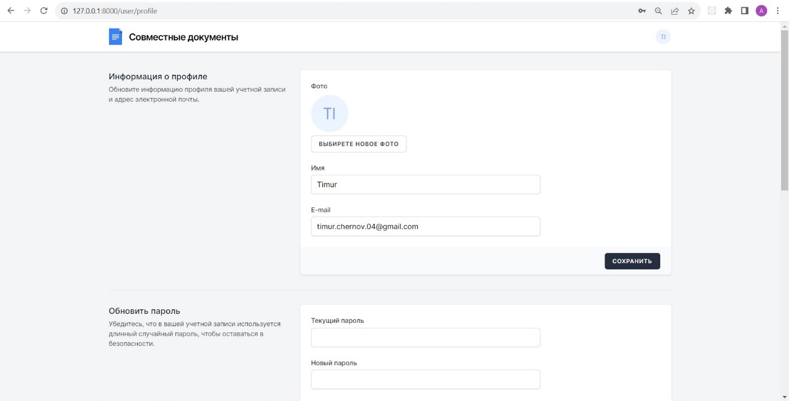

Slide 9
Результаты разработки
Спроектирована серверная часть веб-сайта
Спроектирована пользовательская часть интерфейса
На основе макетов и проекта системы создан сайт
URL репозитория с исходным кодом:
https://github.com/OgGospod1n/SRD

Slide 10
СПАСИБО ЗА ВНИМАНИЕ!

